Slide 1
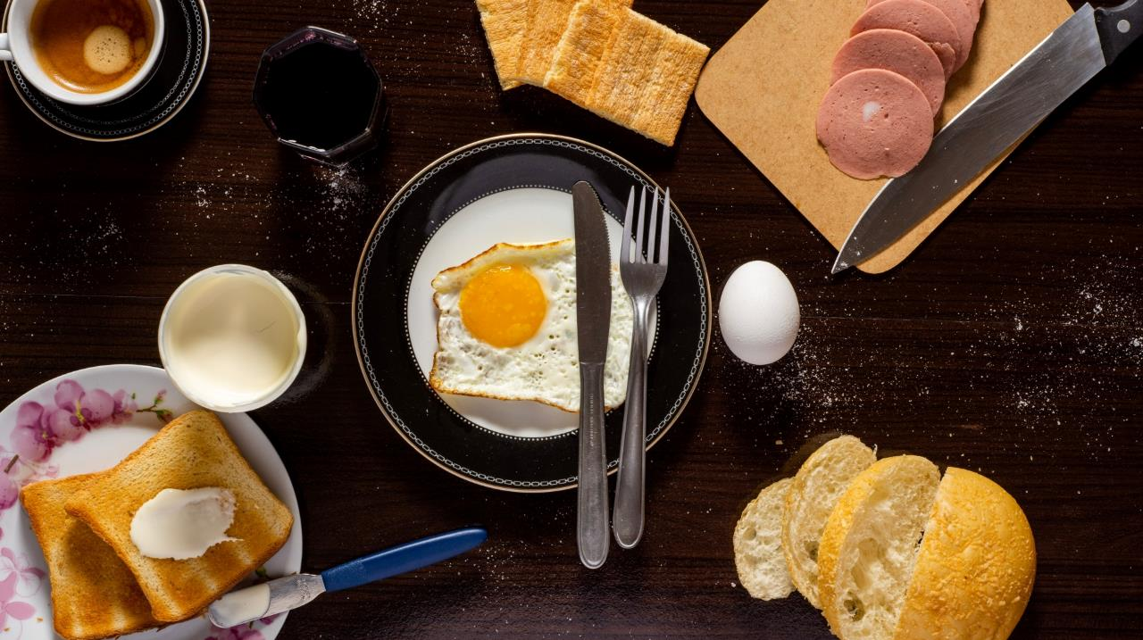

Warm Cuisine Site
開發人員：黃勝新
指導老師：戴玉佩老師、顏怡宏老師、吳修福老師

Slide 2
大綱
開發動機
開發環境
技術與設計圖
UML - Use Case Diagram
EER Diagram
網站展示

Slide 3
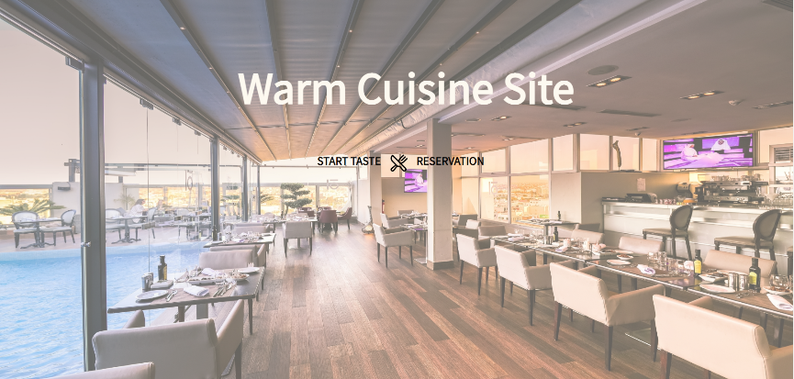
開發動機

Slide 4
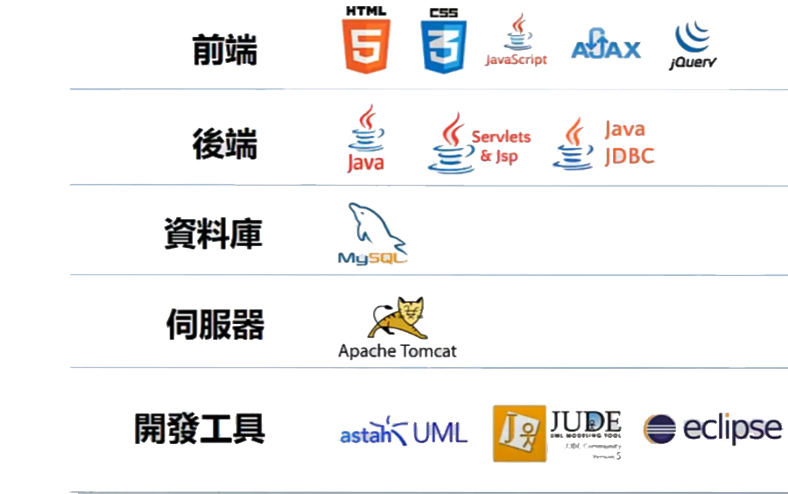

開發環境

Slide 5
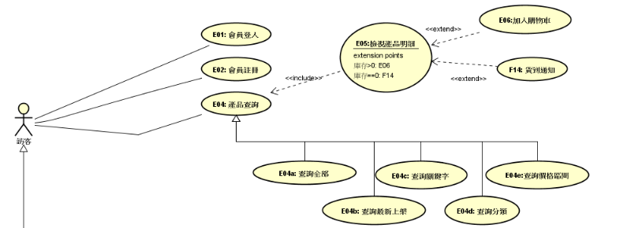
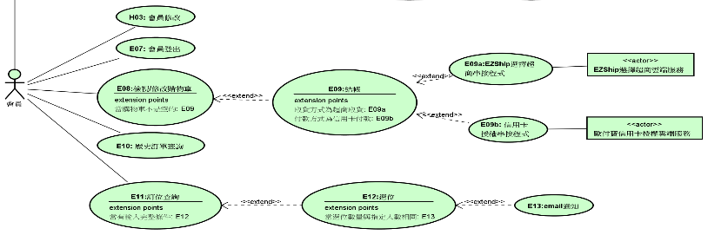
Use Case Diagram
filter
Notes:
要改檢視產品明細、F14

Slide 6
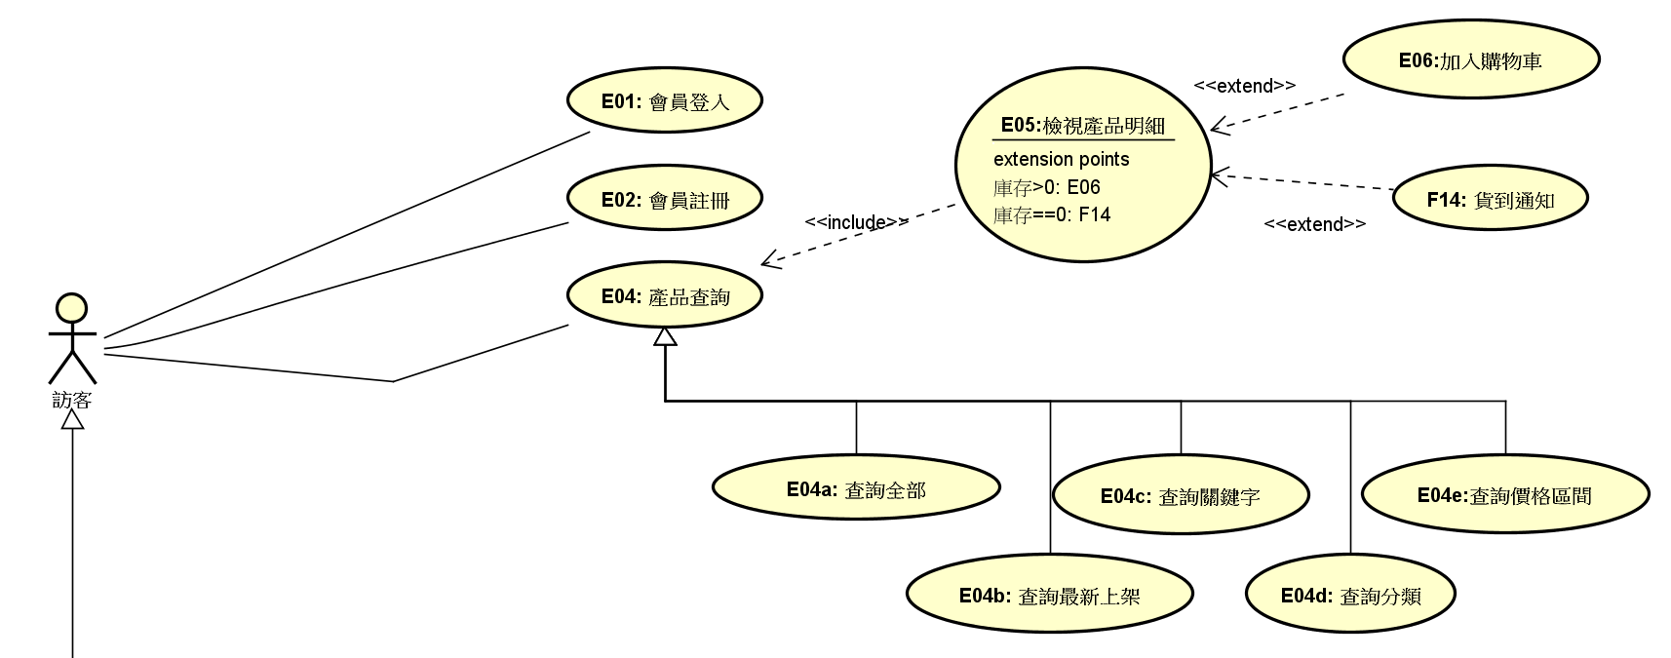
Use Case Diagram

Slide 7
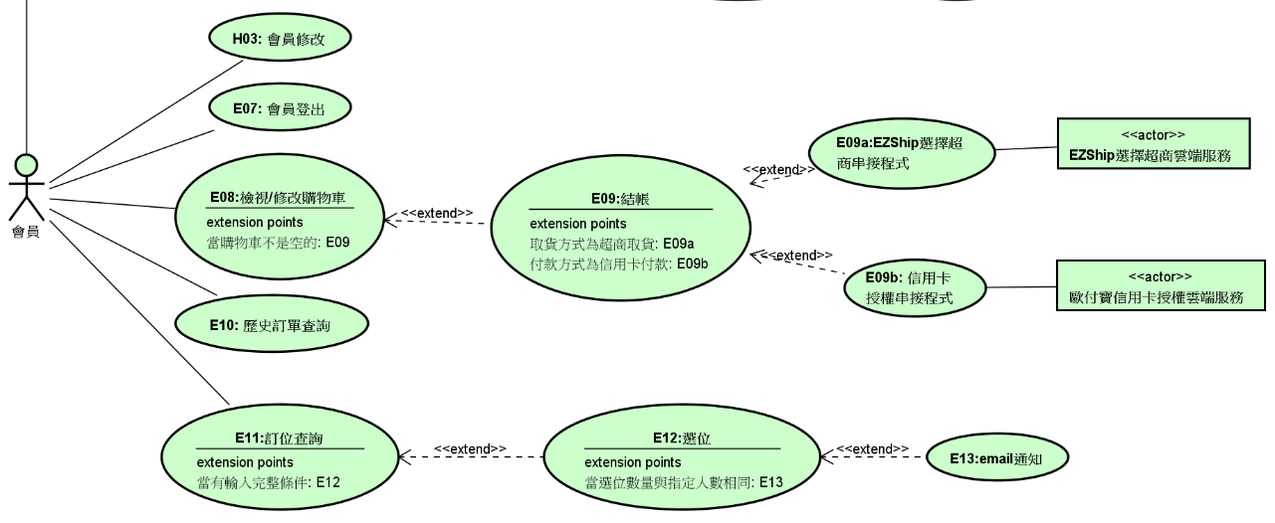
Use Case Diagram

Slide 8
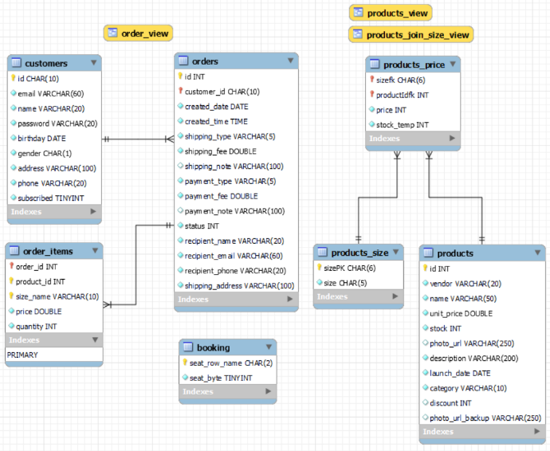

EER diagram

Slide 9
網站展示
Warm Cuisine Site

Slide 10


bitwise訂位系統
位元運算9&4確認是否重複劃位(==0)。
位元運算9^4修改座位值後寫入資料庫(13)
0 0 0 0 1 0 0 1
0 0 0 0 0 1 0 0
從資料庫讀取的座位表(byte)：9
從前端送回來的資料轉成(byte)：4

Slide 11
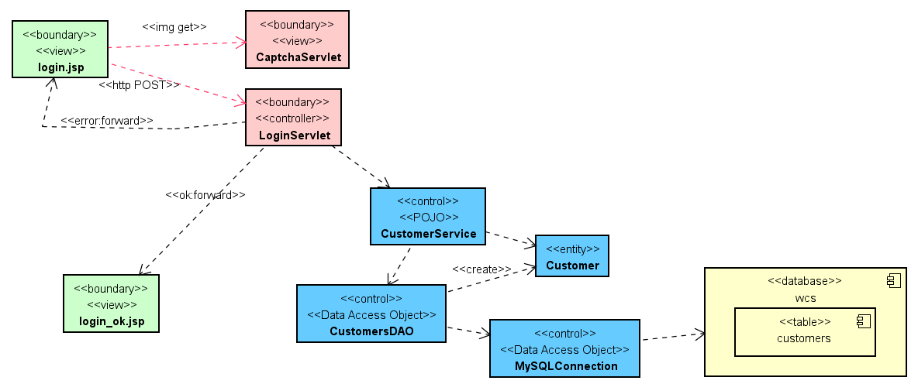
Component Diagram - E01會員登入 MVC架構
Controller
View
Model
Notes:
servlet檢查資料核對驗證碼
Service在資料回來時檢查member中的密碼和前端傳來的密碼是否相同

